Slide 1
Καλώς Ωρίσατε
Εξέλιξη Ηλεκτρικής Σκούπας

Slide 2
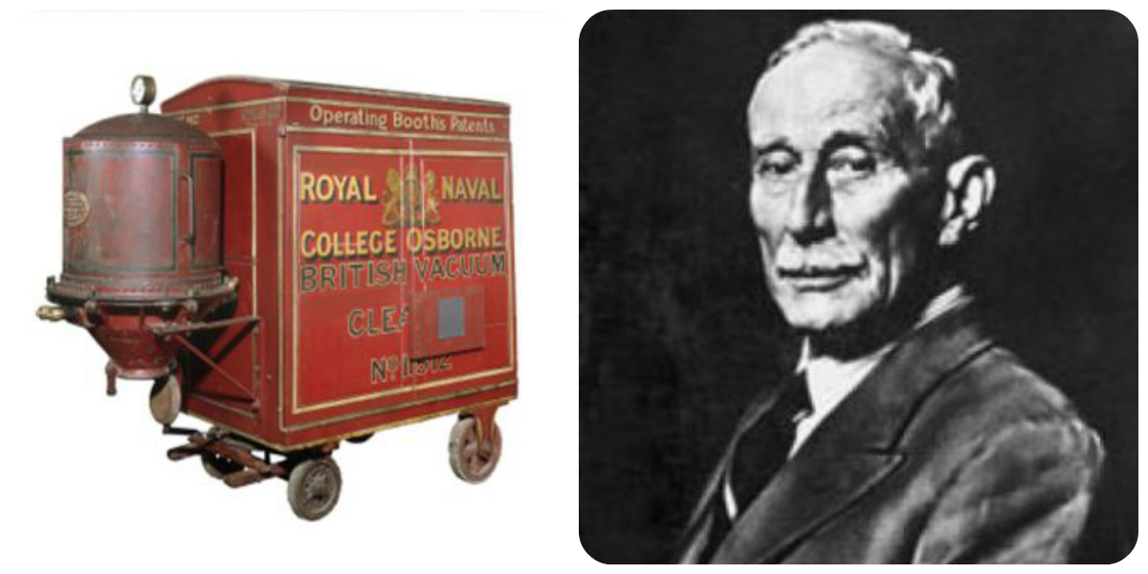
Η Πρώτη Σκούπα
Η πρώτη απορροφητική σκούπα ήταν… χειροκίνητη και χρειαζόταν δυο χειριστές για να λειτουργήσει: Ο ένας γυρνούσε μια μανιβέλα και ο άλλος έσερνε τον σωλήνα που απορροφούσε σκόνη και σκουπίδια. Την επινόησε (1869) κάποιος κύριος ΜακΓκάφεϊ, στο Σικάγο. Πουλιόταν 25 δολάρια, ποσό τρομακτικό για την εποχή. Όλες οι σκούπες του, εκτός από δυο που σώζονται στο μουσείο της Hoover, καταστράφηκαν στη μεγάλη πυρκαγιά του Σικάγου (1871).
Την ίδια χρονιά (1871), γεννήθηκε στη Βρετανία ο μηχανικός Χούμπερτ Σέσιλ Μπουθ. Κάποια μέρα, είδε σε ένα τρένο να καθαρίζουν τα καθίσματα με πεπιεσμένο αέρα που σήκωνε σύννεφα σκόνης. Σκέφτηκε ότι το σωστό θα ήταν τα καθίσματα να καθαρίζονται με κάποιο μηχάνημα που θα «ρουφούσε» σκόνες και σκουπίδια. Βάλθηκε να το κατασκευάσει. Στις 30 Αυγούστου 1901, με υπερηφάνεια, παρουσίασε την εφεύρεσή του στα ανάκτορα του Μπάκιγχαμ. Λειτουργούσε είτε με ηλεκτρικό είτε με βενζινοκινητήρα.
Μόνο που το μηχάνημά του ήταν τεράστιο. Το φόρτωσε στην καρότσα μιας άμαξας κι αποφάσισε να γίνει καθαριστής. Έστηνε την άμαξα έξω από ξενοδοχεία και μεγάλα σπίτια, περνούσε τον σωλήνα από τα παράθυρα και καθάριζε χαλιά και πατώματα έναντι λογικής αμοιβής. Στα 1902, καθάρισε τα γαλάζια χαλιά του Αβαείου του Γουεστμίνστερ, όπου πραγματοποιήθηκε η στέψη του βασιλιά Εδουάρδου Ζ’.

Slide 3
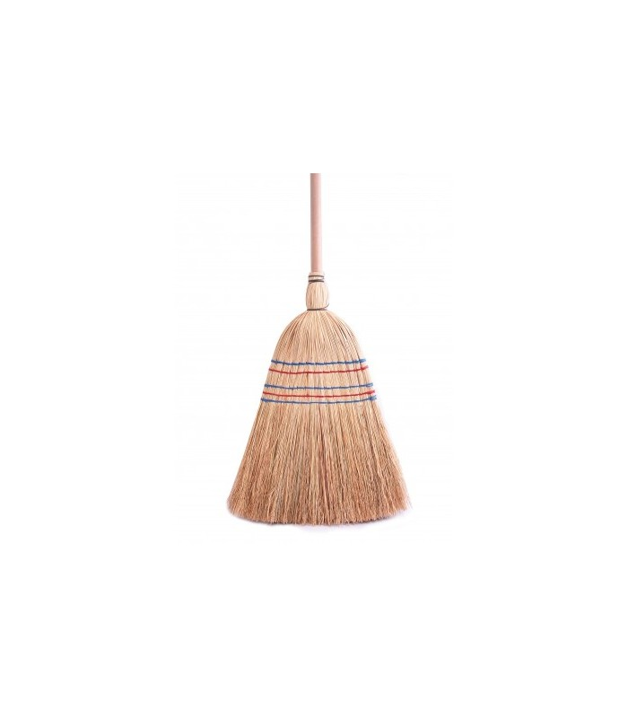
Ψάθινη Σκούπα
Το σάρωθρο, κοινώς σκούπα, είναι ένα ευρύτατης χρήσης εργαλείο καθαρισμού. Υπάρχουν διάφορα είδη σαρώθρων ανάλογα της χρήσης. Τα συνηθέστερα και απλούστερα αυτών κατασκευάζονται από σπερματοφόρους θυσάνους σόργου ή σάρου, ή βούρλων, ή θύμου, ή καλαμιών, ή ρυζιού κ.λ.π. που έχουν εμβαπτιστεί προηγουμένως σε διάλυμα θειικού χαλκού (κοινώς γαλαζόπετρα). Αμέσως μετά η άκρη τους δένεται σφιχτά που αποτελεί τη μικρή λαβή του εργαλείου, ενώ η άλλη άκρη χωρίζεται επιμέρους σε τμήματα που συρράβονται κατά σειρά σε σχήμα βεντάλιας.
Για ευκολότερη χρήση ή άκρη της λαβής δένεται σε στειλεό (κοινώς κοντάρι, ή σκουπόξυλο) σταθερού ή μεταβλητού μήκους (πτυσσόμενο). Υφίστανται σκούπες που είναι κατασκευασμένες από πλαστικό ή από αχυρένιο βλαστό. Χρησιμεύει στην απομάκρυνση σκόνης και σκουπιδιών από κάποιο χώρο (δάπεδα, τοίχους, αυλές, κ.λ.π.). Συνδυάζεται στη χρήση συχνά και με το φαράσι.

Slide 4
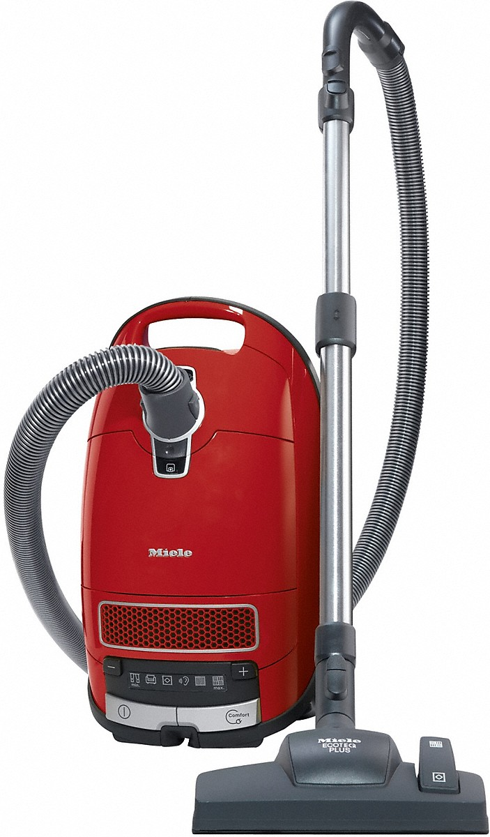
Ηλεκτρική Σκούπα
Μια ηλεκτρική σκούπα είναι μια συσκευή που χρησιμοποιεί μια αντλία αέρα (έναν φυγοκεντρικό ανεμιστήρα σε όλα, αλλά μερικά από τα πολύ παλαιότερα μοντέλα), για να δημιουργήσει μερικό κενό για να απορροφήσει τη σκόνη και τη βρωμιά, συνήθως από τα δάπεδα, και από άλλες επιφάνειες όπως ταπετσαρίες και κουρτίνες.
Η βρωμιά συλλέγεται είτε από σάκο σκόνης είτε από σύστημα συλλογής σκόνης κυκλώνων για μεταγενέστερη απόρριψη. Οι ηλεκτρικές σκούπες, που χρησιμοποιούνται τόσο σε σπίτια όσο και στη βιομηχανία, υπάρχουν σε διάφορα μεγέθη και μοντέλα χειρός με μπαταρίες μικρού μεγέθους, μοντέλα με τροχούς για οικιακή χρήση, οικιακές κεντρικές ηλεκτρικές σκούπες, τεράστιες σταθερές βιομηχανικές συσκευές που μπορούν να χειριστούν αρκετές εκατοντάδες λίτρα σκόνης πριν εκκενωθούν, και αυτοπροωθούμενα φορτηγά για την ανάκτηση μεγάλων διαρροών ή την απομάκρυνση μολυσμένου εδάφους. Εξειδικευμένες σκούπες καταστημάτων μπορούν να χρησιμοποιηθούν για να απορροφούν τόσο τη σκόνη όσο και τα υγρά.

Slide 5
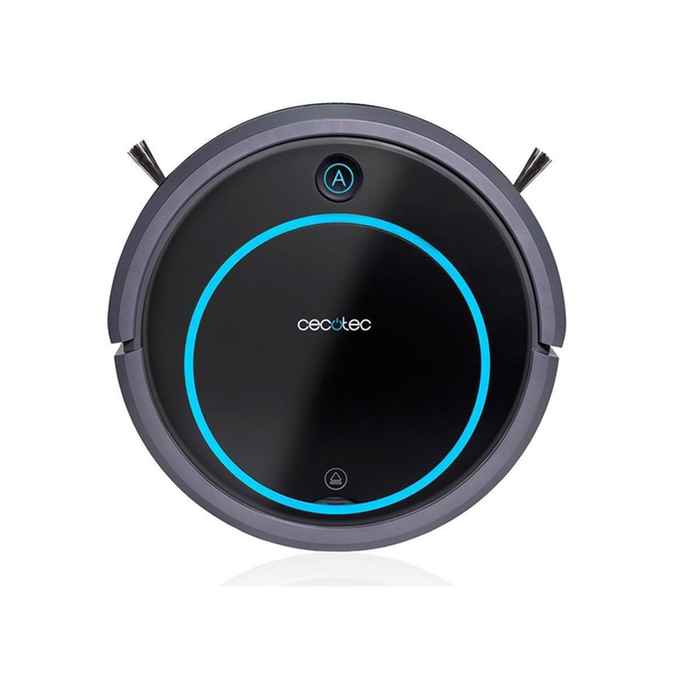
Σκούπα Ρομπότ
Είναι η τελευταία λέξη στον χώρο της οικιακής καθαριότητας. Ο λόγος για τη Navibot, τη ρομποτική ηλεκτρική σκούπα που κυκλοφόρησε πρόσφατα η Samsung και στη χώρα μας, για όσους θέλουν να ξενοιάσουν από το καθάρισμα του πατώματος ή των χαλιών τα οποία καλύπτουν όλο το σπίτι. Έτσι, η Navibot μπορεί να αναλάβει αυτή τη δουλειά ακόμη και χωρίς την παρέμβαση του ιδιοκτήτη της. Αρκεί αυτός να επιλέξει το αυτόματο πρόγραμμα καθαρισμού και η συσκευή θα «περιπλανηθεί» σε όλο το σπίτι -όπως και κάτω από τα τραπέζια ή τις καρέκλες- για να απομακρύνει κάθε είδος βρωμιάς.
Πώς τα καταφέρνει; Χάρις στο Visionary Mapping System, το εξελιγμένο πρόγραμμα χαρτογράφησης με το οποίο την «προίκισε» η εταιρεία, ώστε η σκούπα να αποθηκεύει στη μνήμη της τη διαρρύθμιση των δωματίων αλλά και τη θέση της βάσης επαναφόρτισής της. Πιο συγκεκριμένα, με τη βοήθεια μιας ενσωματωμένης κάμερας, η συσκευή φωτογραφίζει τον περιβάλλοντα χώρο με συχνότητα 30 καρέ ανά δευτερόλεπτο· από αυτές τις εικόνες, δημιουργεί έναν εικονικό χάρτη των δωματίων, προσδιορίζοντας την ακριβή θέση των εμποδίων. Με συνέπεια, να μπορεί να εκτιμήσει την πιο αποτελεσματική διαδρομή, ώστε να το καθαρίσει στο μικρότερο δυνατό χρόνο.

Slide 6
Σας ευχαριστώ για την προσοχή σας
Ιωάννης Μπ.
Τάξη Στ`
2018-19

